Slide 1
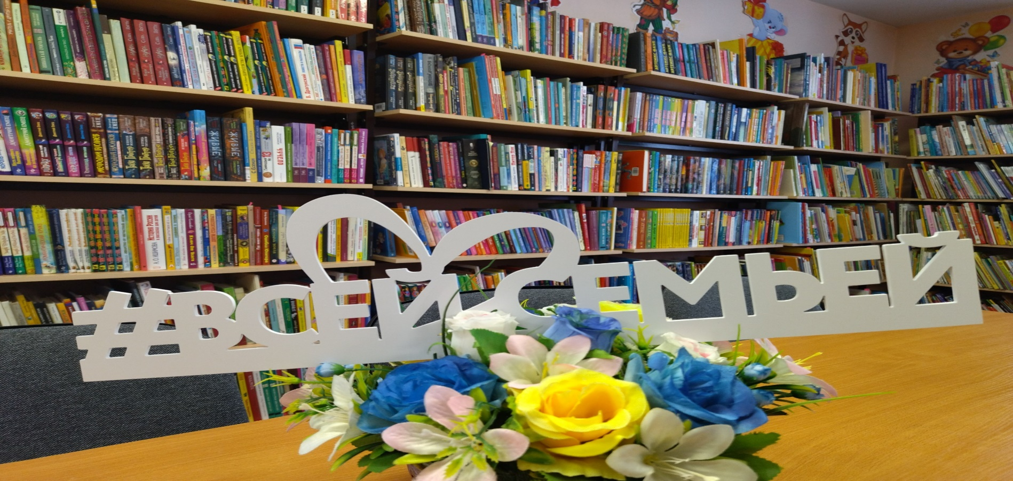


Библиотека-филиал № 3 п. Брянка

Slide 3
Основные направления работы библиотеки:
Работа с исторической литературой.
Гражданско-патриотическое воспитание.
Правовое воспитание.
Семейное просвещение.
Экологическое просвещение.
Продвижение книги и чтения.
Краеведение.
Нравственное воспитание.
Профориентация.
Работа с исторической литературой.
Народный университет «Активное долголетие».
Клубное объединение «Азбука здоровья».

Slide 4
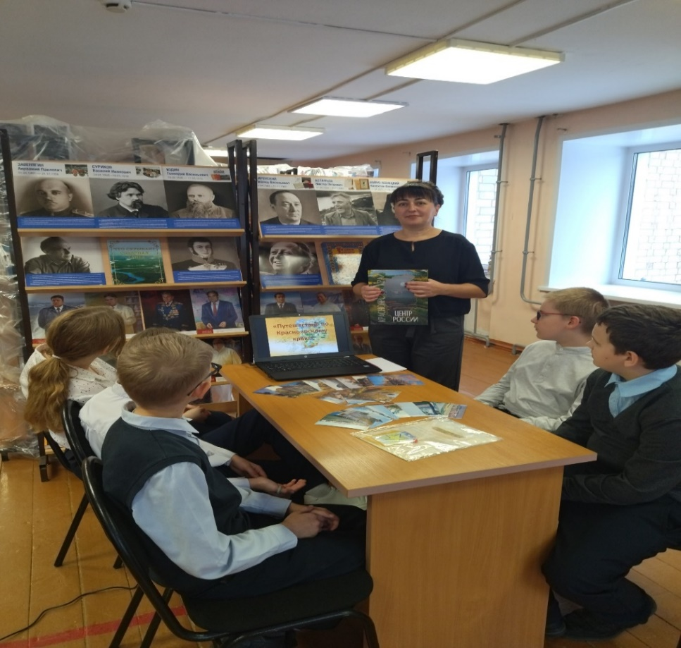
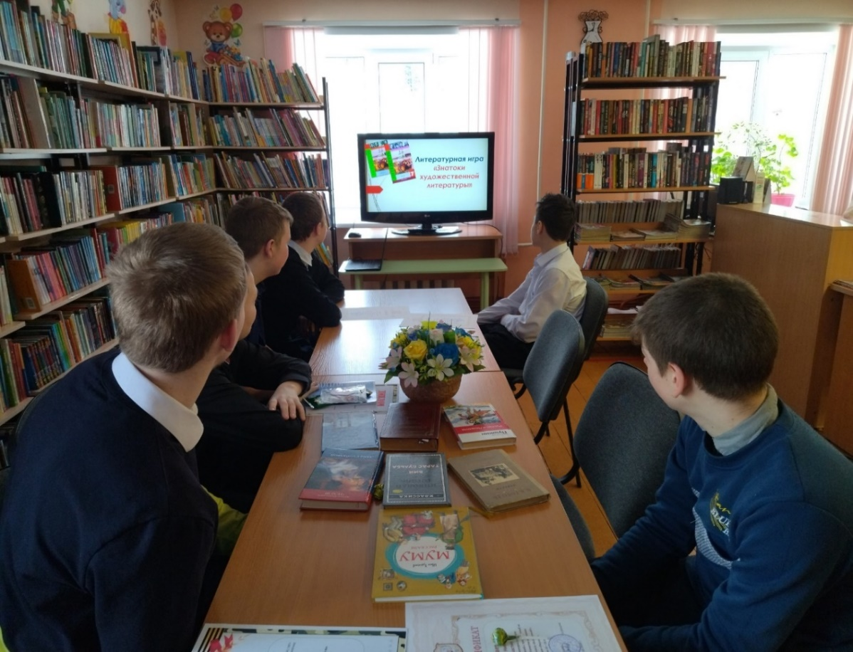
Работа с исторической литературой.
Познавательная викторина по краеведению «Путешествие по Красноярскому краю», посвященная 90-летию Красноярского края;
Литературная игра «Знатоки художественной литературы», посвященная Всемирному дню писателя.

Slide 5
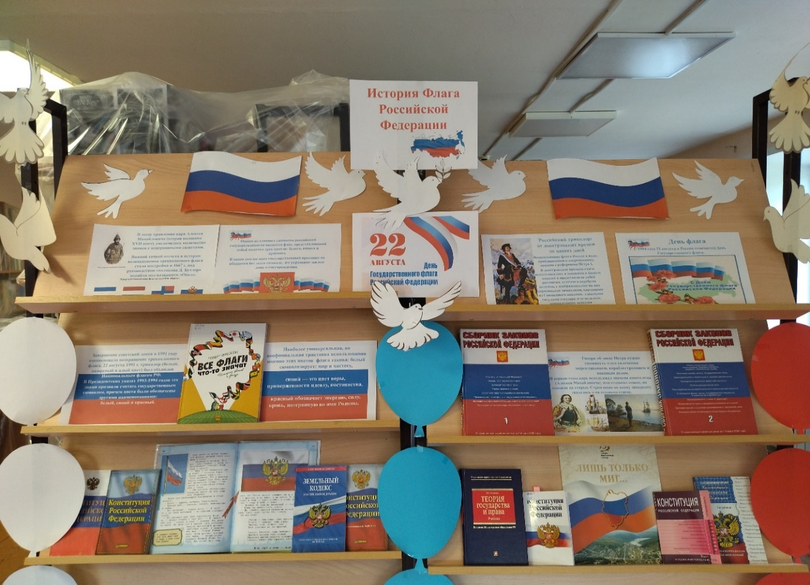
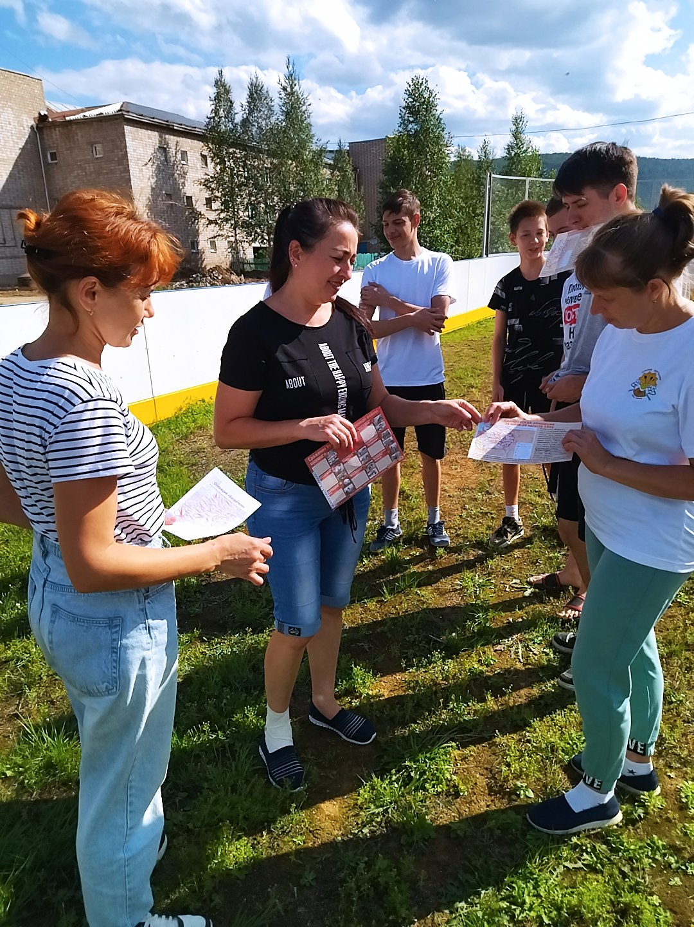
Гражданско-патриотическое воспитание.
Книжно-иллюстративная выставка «История флага Российского», посвященная Дню Государственного флага РФ;
Акция «Великие сражения Великой Отечественной Войны. Операция «Багратион».

Slide 6
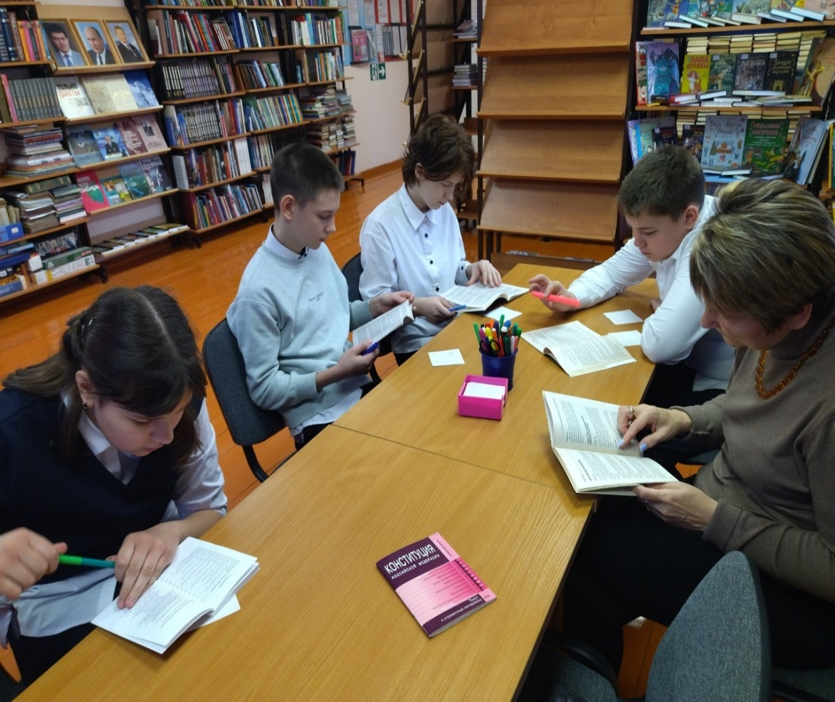
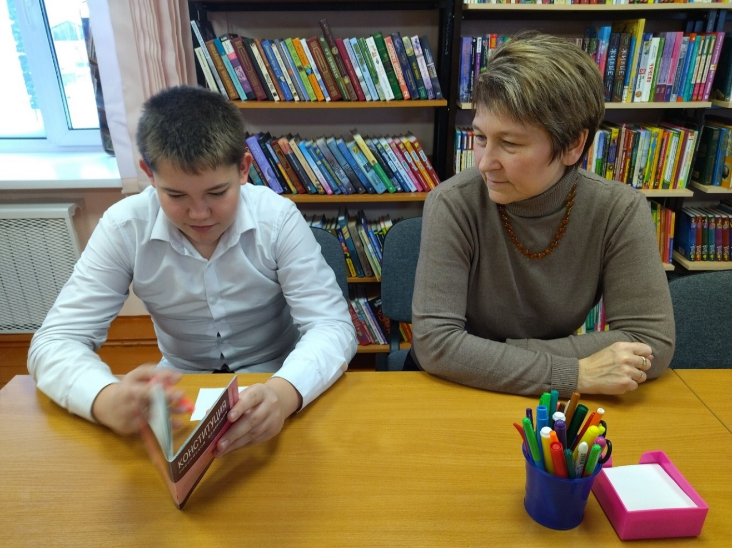
Правовое воспитание.
Час вопросов и ответов «Что ты должен знать о Конституции Российской Федерации», посвященный Дню Конституции РФ.

Slide 7
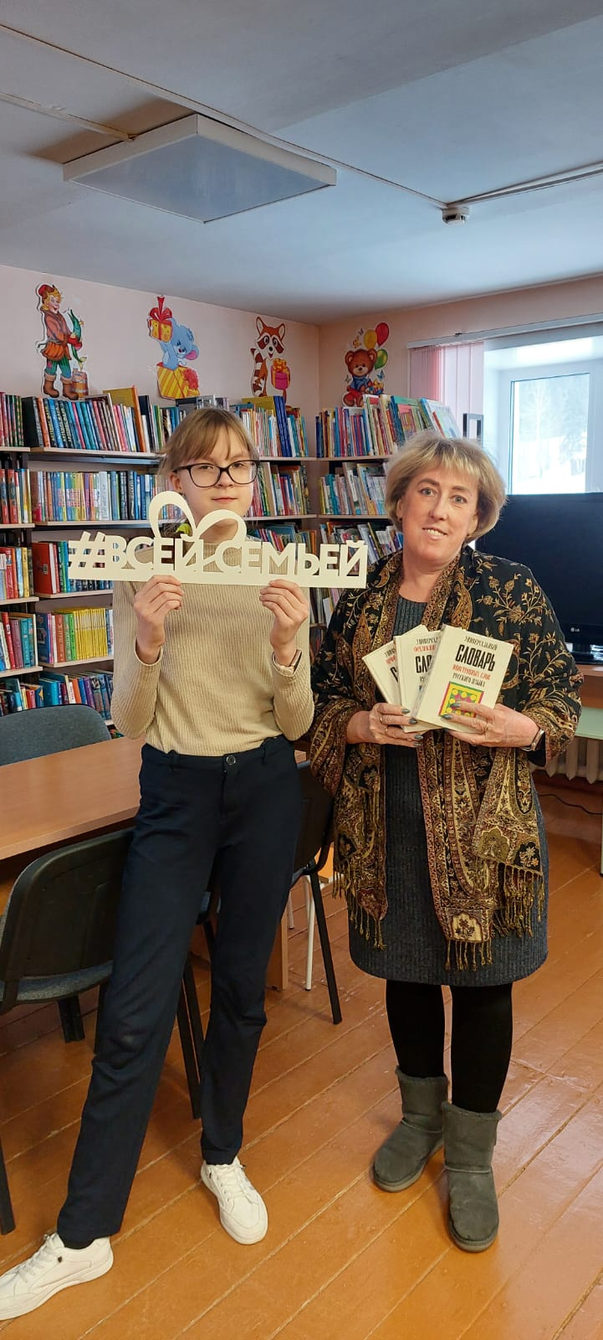
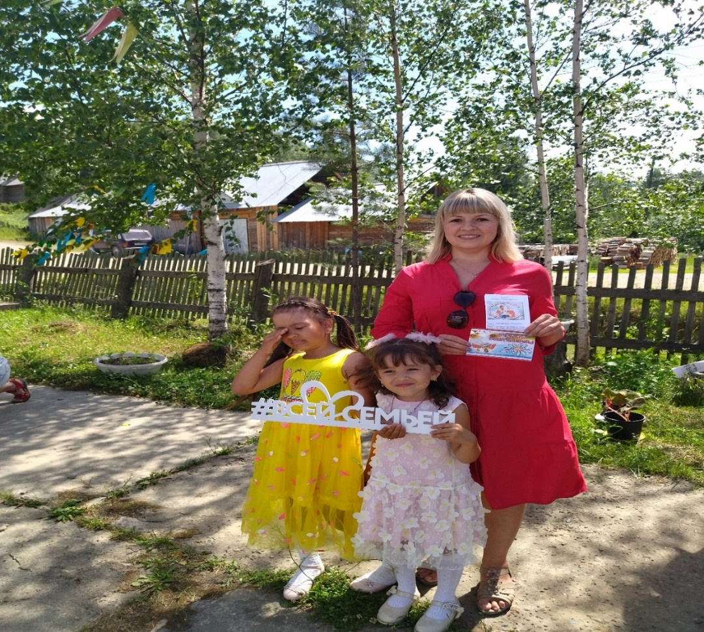
Семейное просвещение.
Акция «Ромашковое счастье», посвященная Всероссийскому Дню семьи, любви и верности и в рамках Федерального проекта «Всей семьей»;
Всероссийская акция «Дарите книги с любовью», посвященная Международному дню книгодарения.

Slide 8
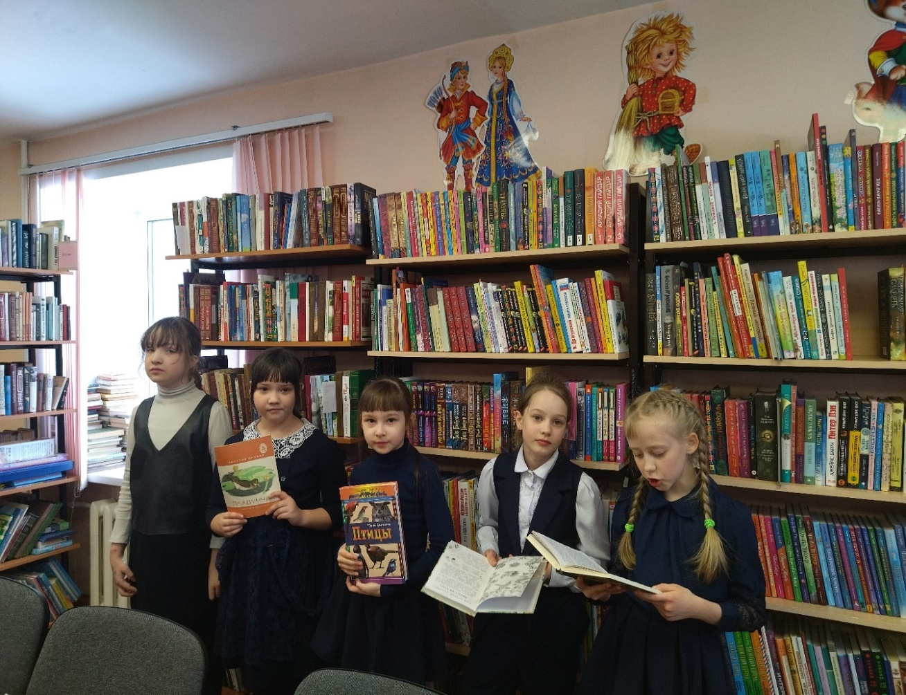
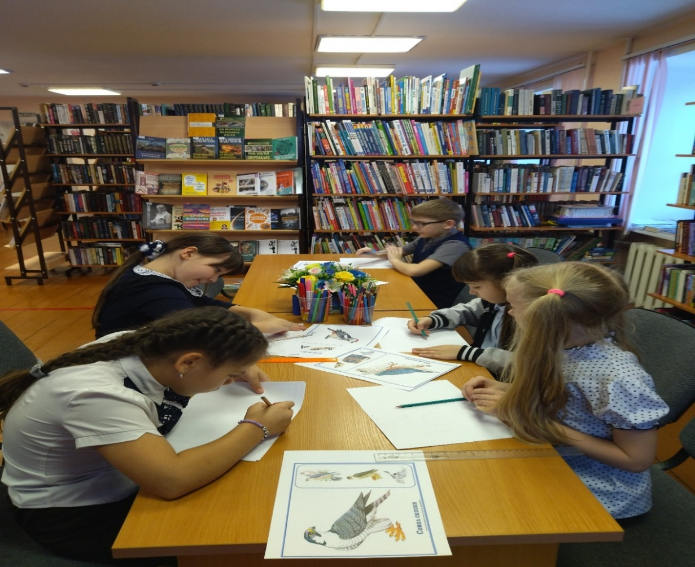
Экологическое просвещение.
Акция «Сохраним птиц на Земле!», приуроченная ко Всемирному дню птиц;
Выставка-обзор рисунков «Берегите птиц», посвященная Дню зимующих птиц в России.

Slide 9
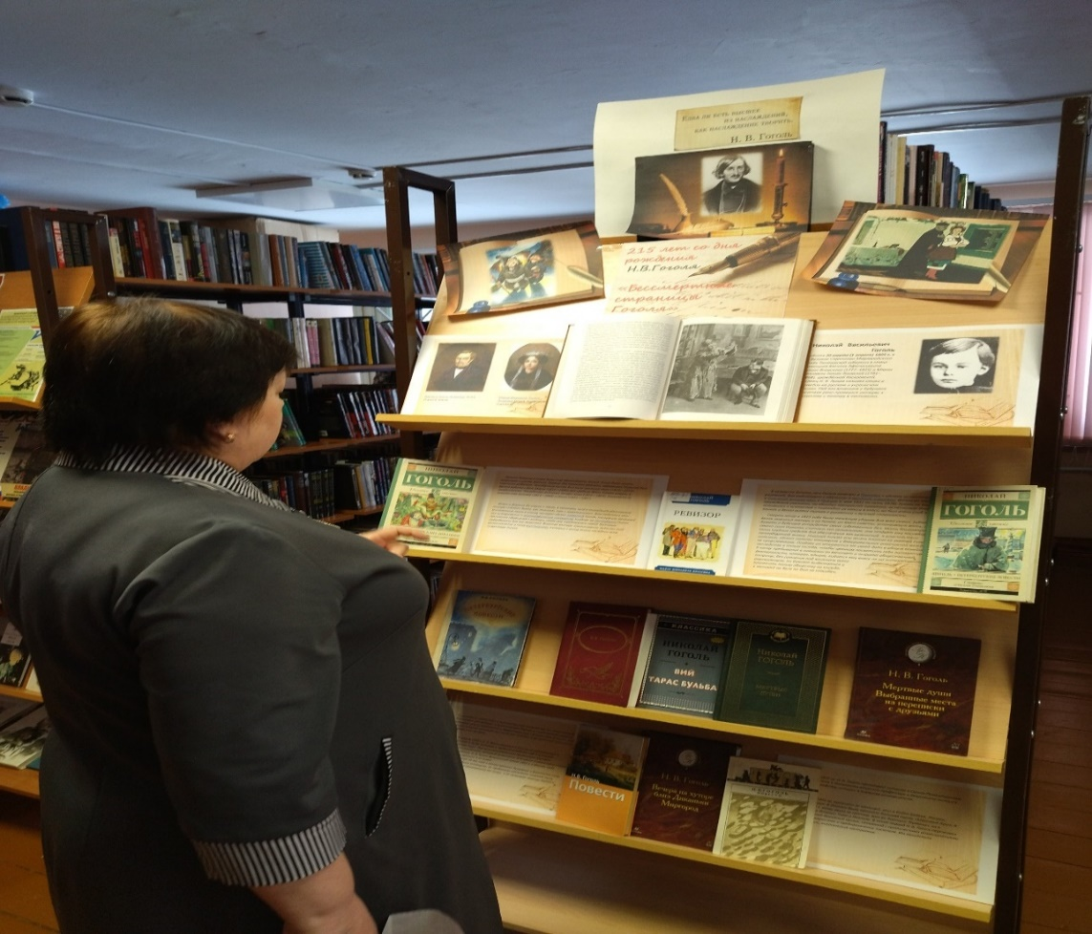
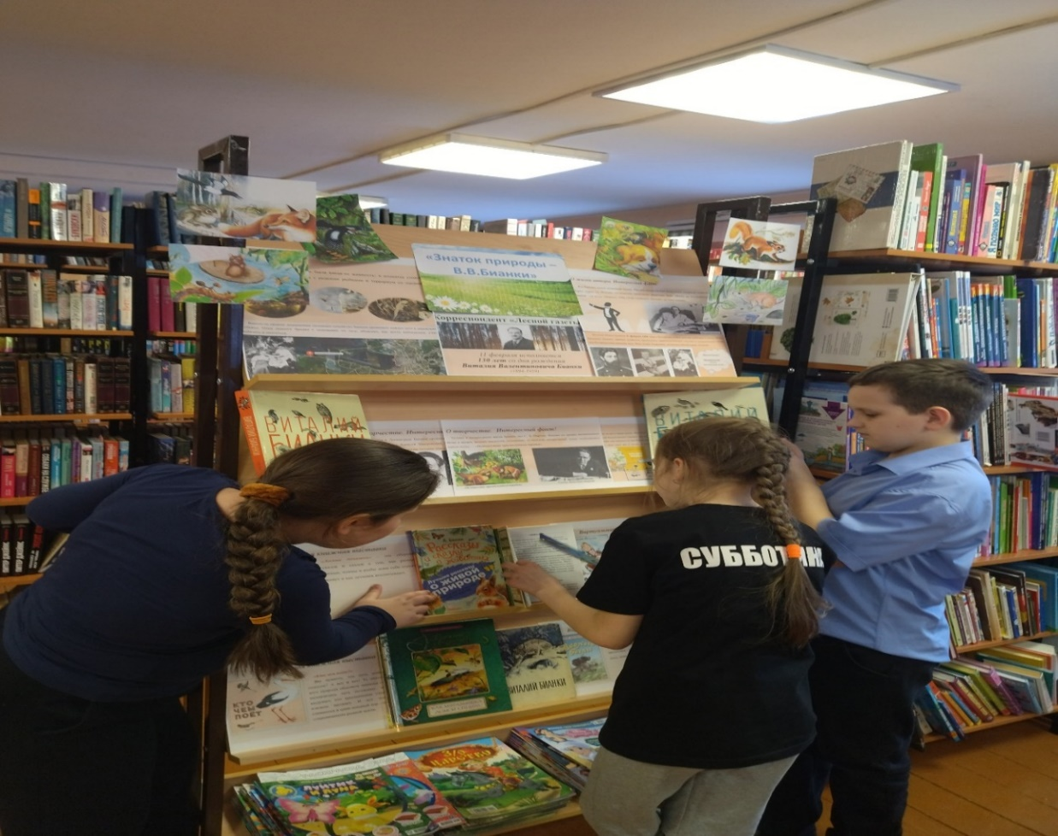
Продвижение книги и чтения.
Выставка одного автора «Бессмертные страницы Гоголя», посвященная 215-летию со дня рождения Николая Васильевича Гоголя;
Выставка одного автора «Знаток природы – В.В. Бианки».

Slide 10
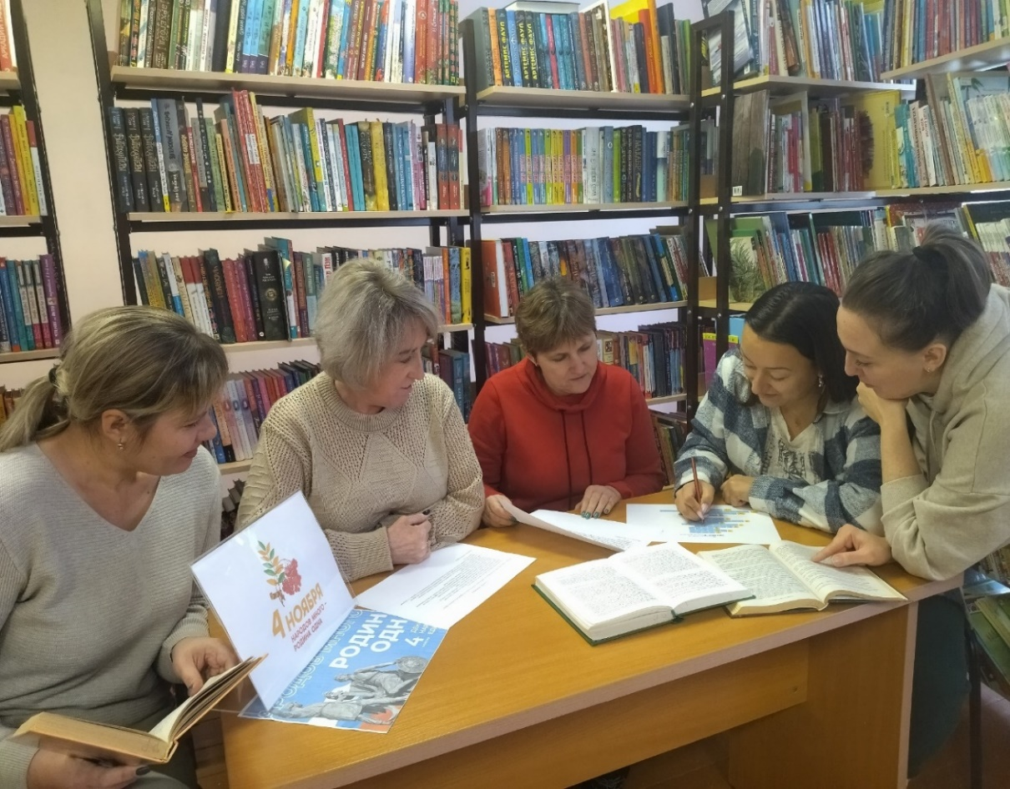
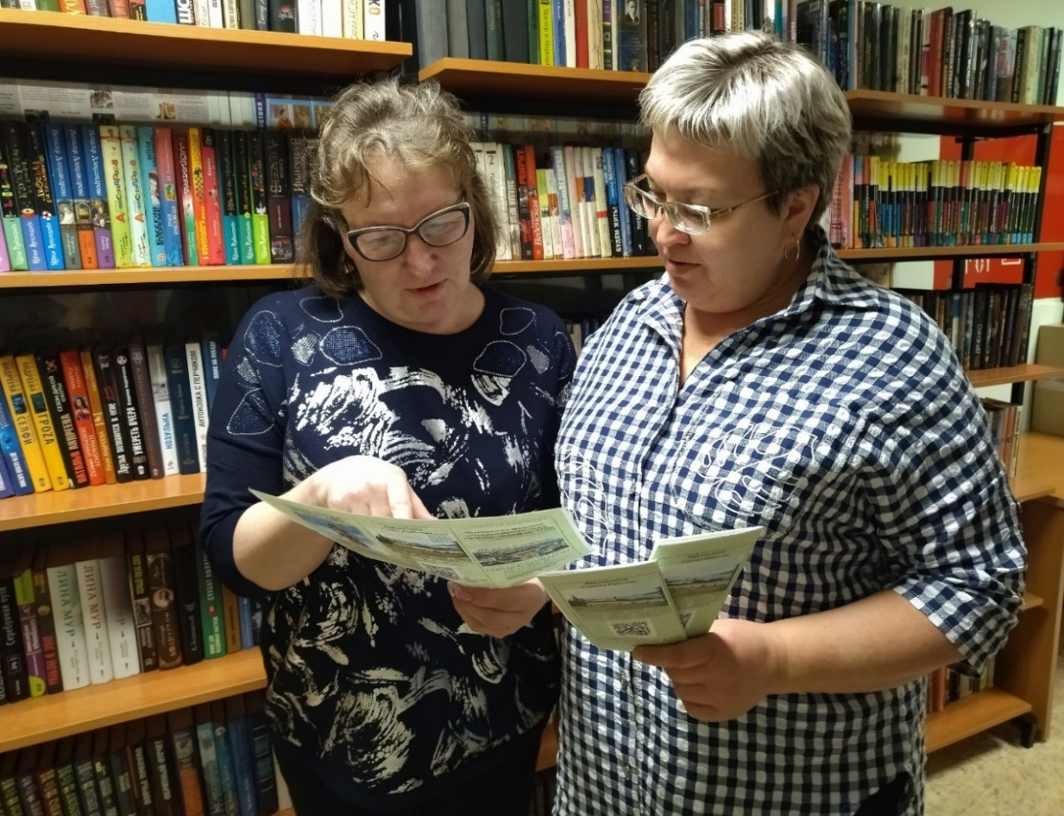
Краеведение.
Историческое путешествие «Похвала им от всей земли русской», посвященное Дню народного единства;
Акция «Красноярский край – единый дом», посвященная 90-летию Красноярскому краю.

Slide 11
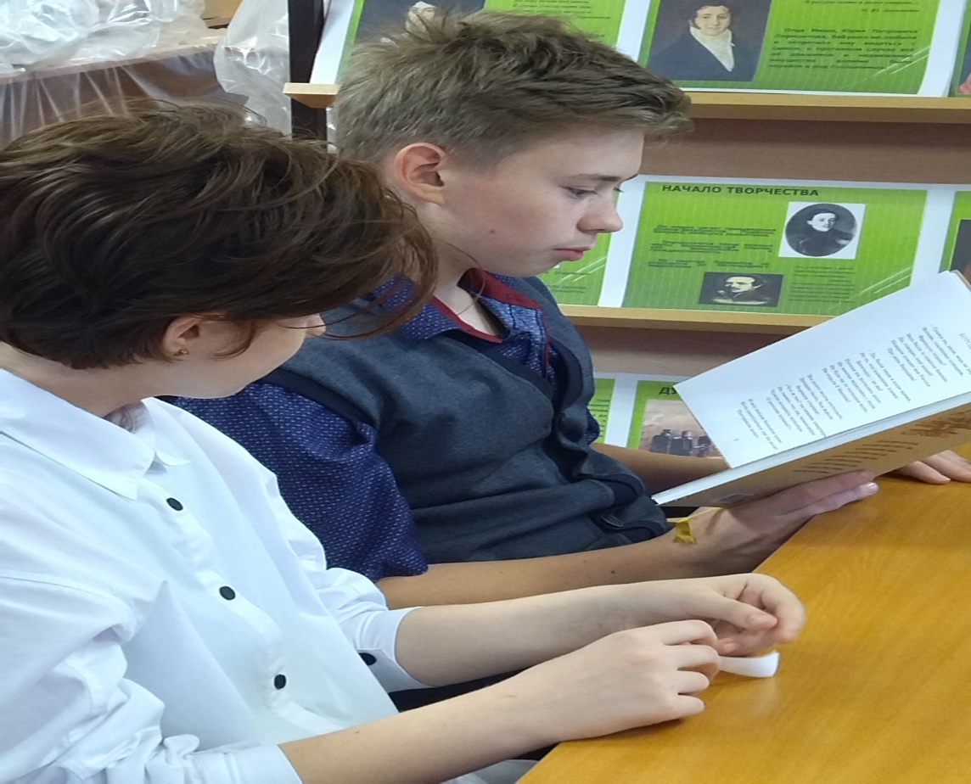
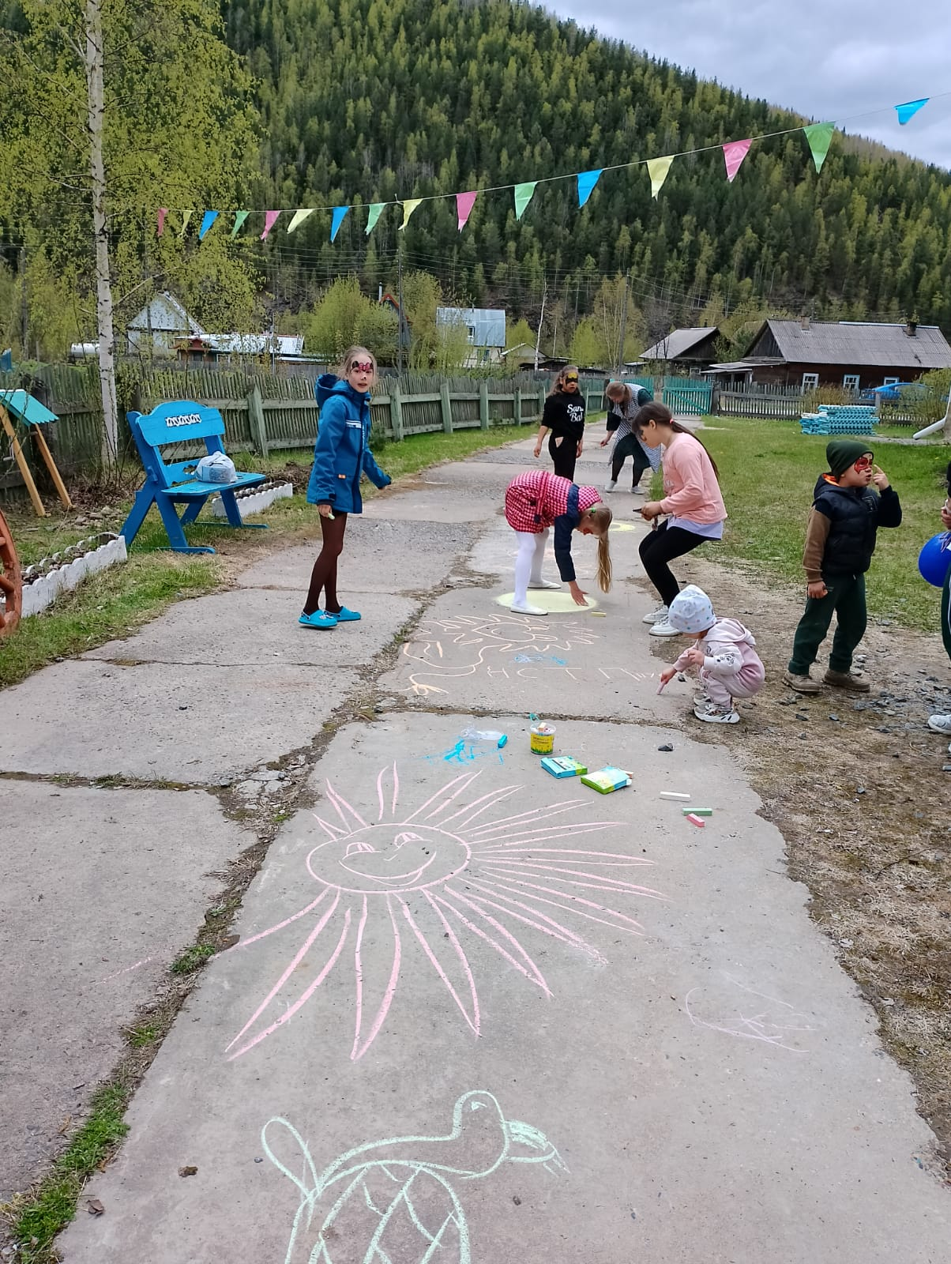
Нравственное воспитание.
Литературная гостиная «Страницы мятежной жизни…», посвященная 210-летию со дня рождения Михаила Юрьевича Лермонтова;
Выставка рисунков на асфальте «Маленькая страна», посвященный Дню защиты детей.

Slide 12
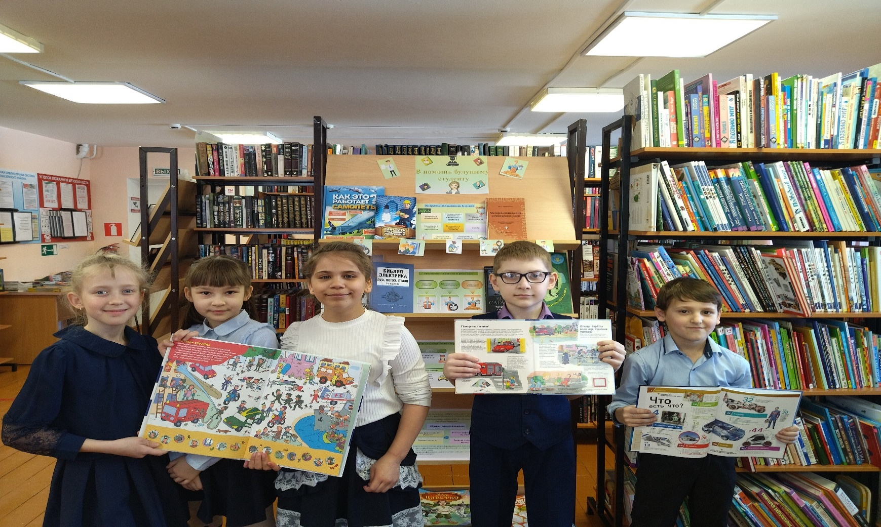
Профориентация.
Выставка-обзор «В помощь будущему студенту».

Slide 13
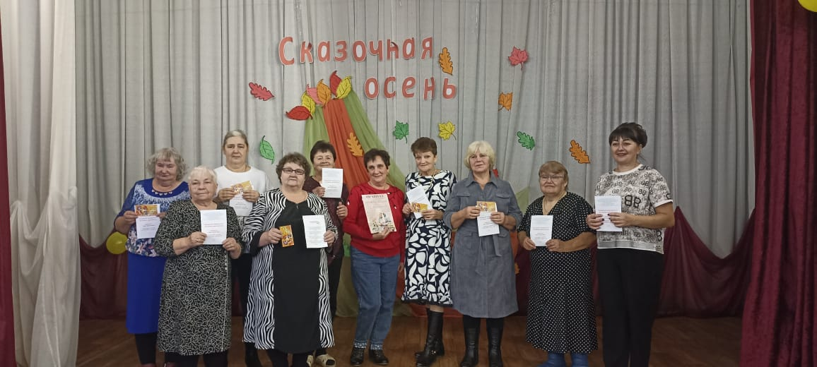
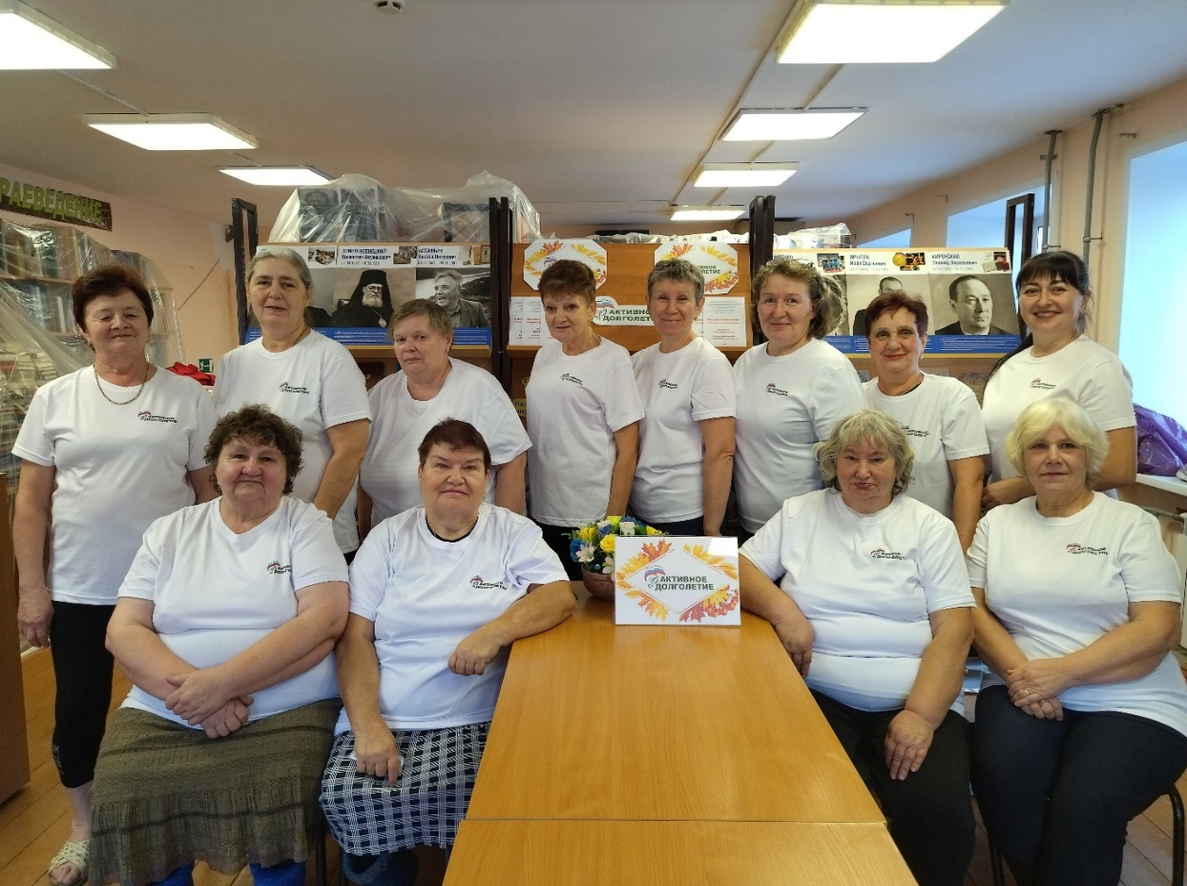
Народный университет «Активное долголетие»
Возрастная категория – 45 лет и старше, количество участников – 15.

Slide 14
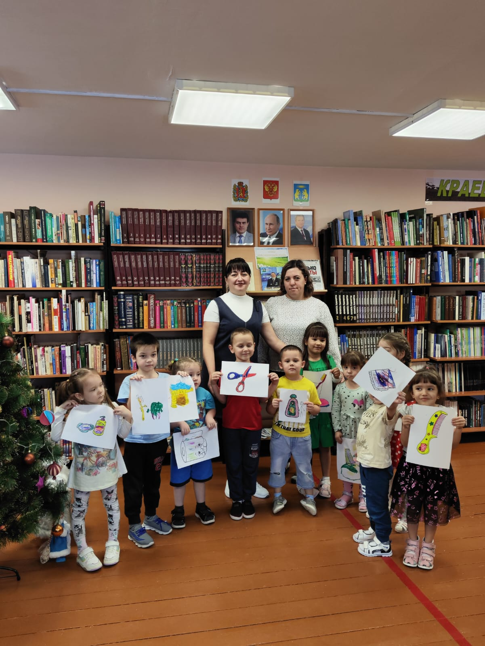
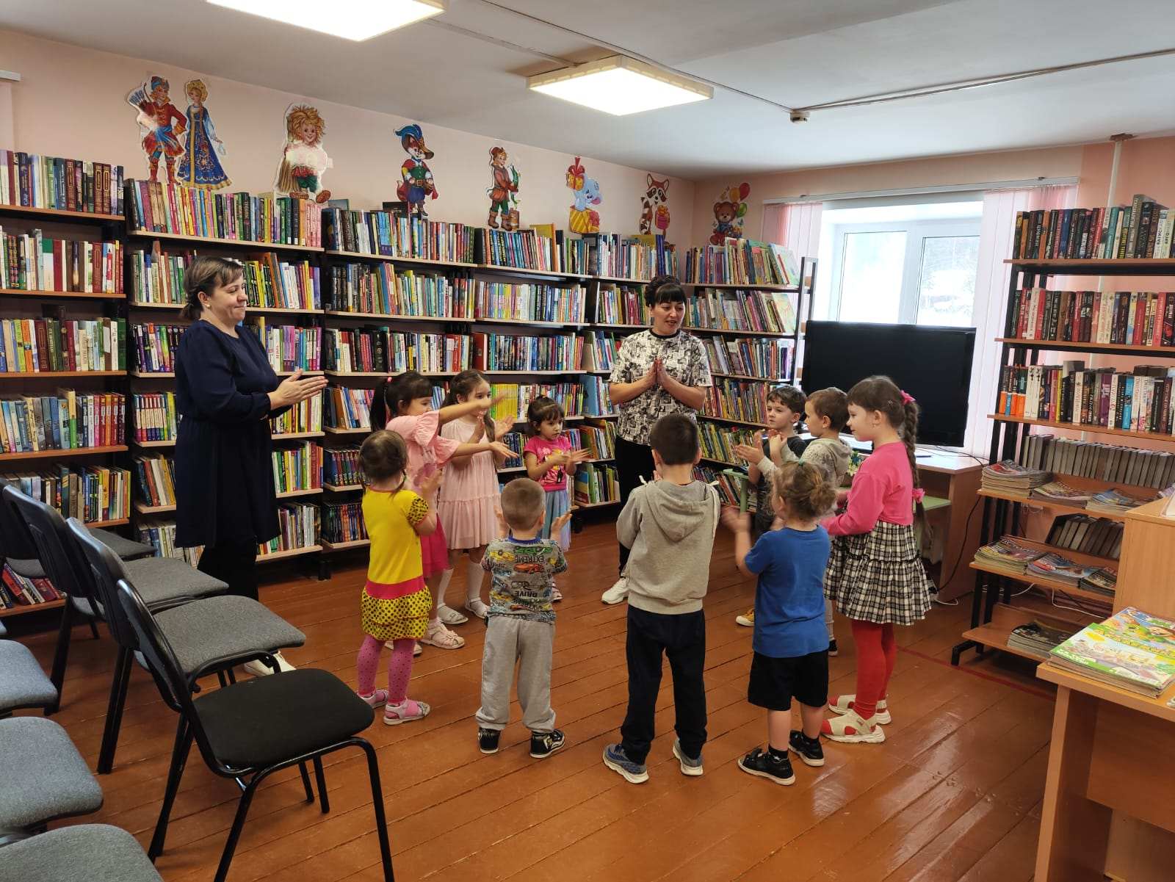
Клубное объединение «Азбука здоровья».
Возрастная категория – от 3 до 7 лет, количество участников – 14.
Видео-час «Тело человека и личная гигиена»;
Практическое занятие «Спорт для здоровья».

Slide 15
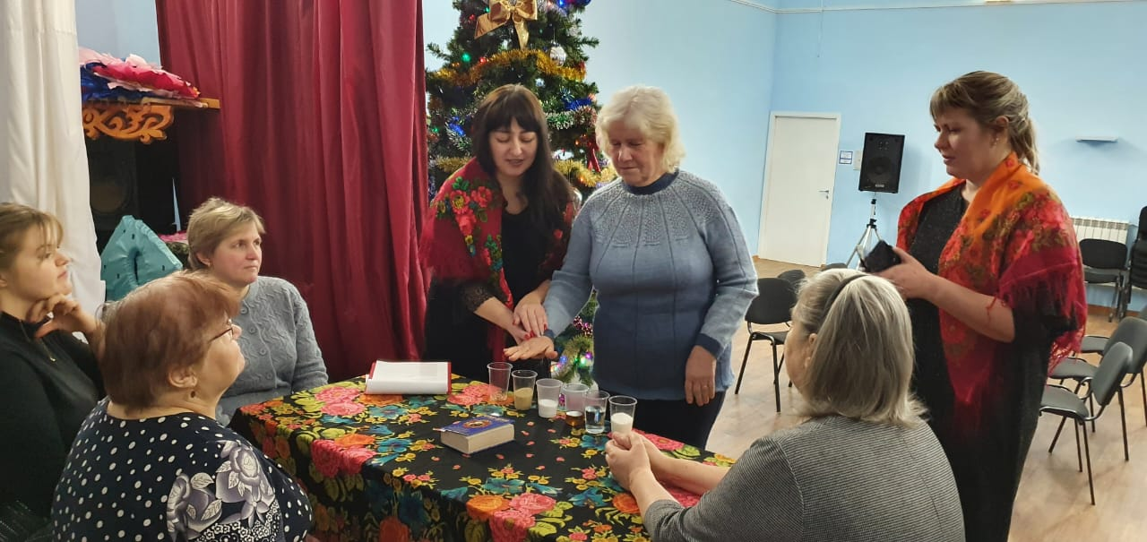
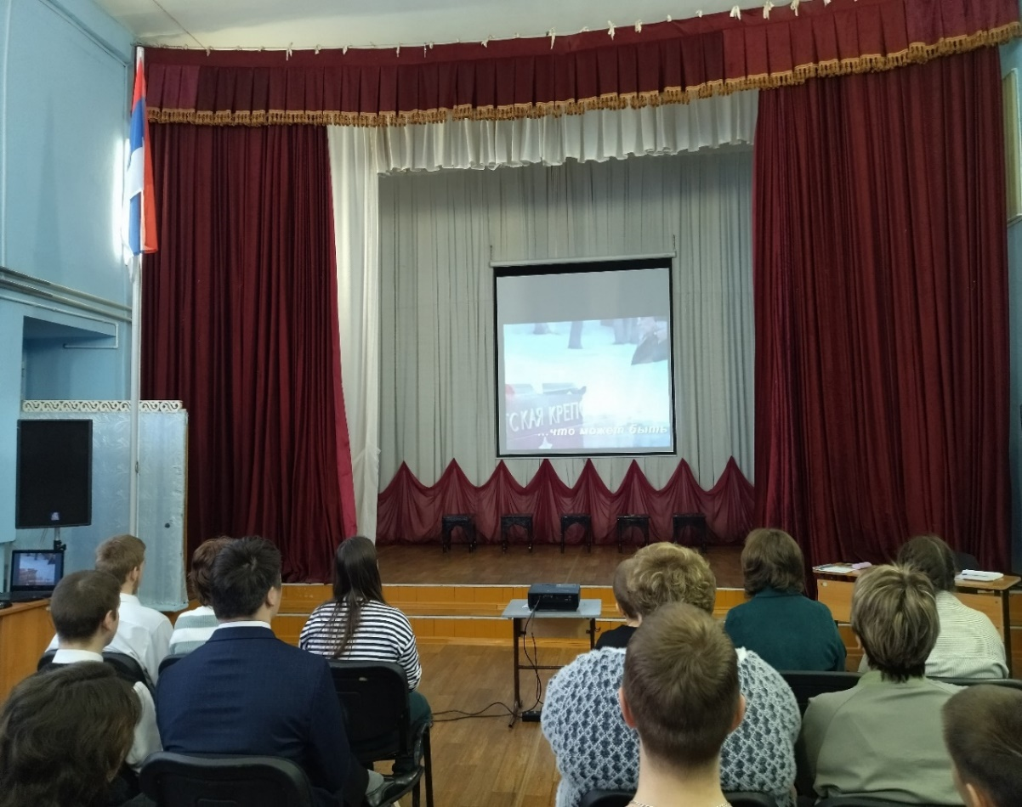
Межведомственное взаимодействие с МБУ «ЦКС» СДК п. Брянка, МБОУ «БСШ №5».
Фольклорная программа «Рождественские чудеса», посвященная Новому году и Рождеству Христову;
Беседа по просмотренному документальному фильму «Неизвестный солдат».

